Slide 1
NIF

Slide 2
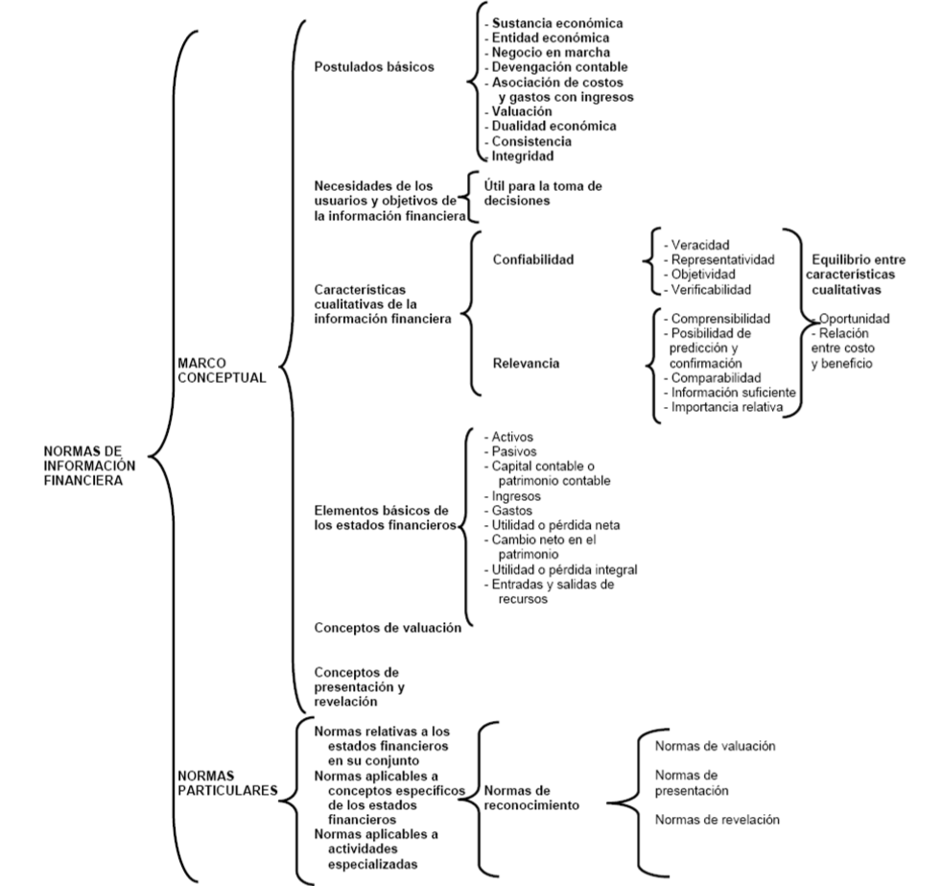

Slide 3
NIF
Marco Conceptual
Postulados básicos
Necesidades de los usuarios
Normas particulares
De los estados financieros en su conjunto
Características de la información
Elementos de los Estados Financieros
Conceptos de valuación
Conceptos de presentación y revelación
De partidas especiales en los estados
De actividades especiales

Slide 4
Postulados
1.- Sustancia Económica
Prevalece la sustancia sobre la forma.
2.- Entidad Económica
La personalidad de la Entidad es independiente de la de sus accionistas.
3.- Negocio en Marcha
La entidad económica se presume en existencia permanente, salvo prueba en contrario.
4.- Devengación Contable
Las transacciones deben reconocerse en el momento que ocurren, en un periodo convencional. Periodo Contable.
5.- Asociación de costos y gastos con ingresos
Los costos y gastos deben identificarse con el ingreso que generen

Slide 5
Postulados
6.- Valuación
Los efectos financieros deben cuantificarse en términos monetarios.
7.- Dualidad Económica
La estructura financiera de la entidad está constituida por los recursos que dispone y las fuentes para obtenerlos
8.- Consistencia
El tratamiento contable debe permanecer en el tiempo.

Slide 6
Necesidad de los usuarios
Evaluar:
a) el comportamiento económico–financiero de la entidad, su estabilidad y vulnerabilidad; así como, su efectividad y eficiencia en el cumplimiento de sus objetivos; y
b) la capacidad de la entidad para mantener y optimizar sus recursos, obtener financiamientos adecuados, retribuir a sus fuentes de financiamiento y, en consecuencia, determinar la viabilidad de la entidad como negocio en marcha

Slide 7
Características de la información financiera

Slide 8
Características de la información
Veracidad
Para que la información financiera sea veraz, ésta debe reflejar transacciones, transformaciones internas y otros eventos realmente sucedidos. La veracidad acredita la
confianza y credibilidad del usuario en la información financiera.
Representatividad
Debe existir una concordancia entre su contenido y las transacciones, transformaciones internas y eventos que han afectado económicamente a la entidad.
Objetividad
La información financiera debe presentarse de manera imparcial,
Los estados financieros deben estar libres de sesgo, es decir, no deben estar influidos por juicios que produzcan un resultado predeterminado; de lo contrario, la información pierde confiabilidad.
Verificabilidad
Debe poder comprobarse y validarse.
El sistema de control interno ayuda a que la información financiera pueda ser sometida a comprobación por cualquier interesado,.

Slide 9
Información suficiente
Esta característica se refiere a la incorporación en los estados financieros y sus notas, de información financiera que ejerce influencia en la toma de decisiones y que es necesaria para juzgar la situación financiera, los resultados de operación y sus cambios, cuidando que la cantidad de información no vaya en detrimento de su utilidad y pueda dar lugar a que los aspectos importantes pasen inadvertidos para el usuario general.

Slide 10
Relevancia
Para que la información sea relevante debe:
a) servir de base en la elaboración de predicciones y en su confirmación (posibilidad de predicción y confirmación); y
b) mostrar los aspectos más significativos de la entidad reconocidos contablemente (importancia relativa).
Comprensibilidad
Una cualidad esencial de la información proporcionada en los estados financieros es que facilite su entendimiento a los usuarios generales. Para este propósito es fundamental que, a su vez, los usuarios generales tengan la capacidad de analizar la información financiera, así como, un conocimiento suficiente de las actividades económicas y de los negocios.
Comparabilidad
Para que la información financiera sea comparable debe permitir a los usuarios generales identificar y analizar las diferencias y similitudes con la información de la misma entidad y con la de otras entidades, a lo largo del tiempo.

Slide 11
Restricciones en las características de la información
Oportunidad
Relación costo-beneficio
Equilibrio entre todas las caracteristicas

Slide 12
Estados Financieros
Estado de Resultado Integral (estado de actividades)
Estado de Cambios en el Capital Contable
Estado de Situación Financiera
Estado de Flujo de Efectivo (origen y aplicación de recursos)

